Slide 1
Εφαρμογές Ανάλυσης Σήματος στη Γεωδαισία
Παρουσίαση 2^{η}: Αρχές εκτίμησης παραμέτρων
Μέρος 1^{ο}
Βασίλειος Δ. Ανδριτσάνος
Αναπληρωτής Καθηγητής
Γεώργιος Χλούπης
Επίκουρος Καθηγητής
Τμήμα Μηχανικών Τοπογραφίας και Γεωπληροφορικής
Πανεπιστήμιο Δυτικής Αττικής
Πρόγραμμα Μεταπτυχιακών Σπουδών: Γεωχωρικές τεχνολογίες

Slide 2
Περιεχόμενα παρουσίασης
Ανάλυση δεδομένων και συνόρθωση παρατηρήσεων
Ντετερμινιστική και στοχαστική αντιμετώπιση
Εκτίμηση παραμέτρων (ανεπηρέαστη γραμμική εκτίμηση – BLUE)
Εναλλακτικές μέθοδοι συνόρθωσης
Η μέθοδος των εξισώσεων παρατηρήσεων
Ειδικές περιπτώσεις

Slide 3
Ανάλυση δεδομένων
Φυσικό σύστημα → τμήμα του φυσικού κόσμου που αναλύεται αγνοώντας την εξάρτησή του από τον περιβάλλοντα χώρο
Παράμετροι συστήματος → περιγραφή του φυσικού συστήματος μέσα από εξισώσεις
Μαθηματικό μοντέλο → η δυνατότητα περιγραφής του φυσικού συστήματος με μαθηματικές εξισώσεις
Παράμετροι συστήματος → παρατηρούμενες παράμετροι

Slide 4
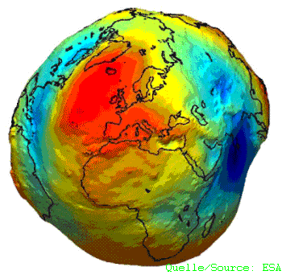
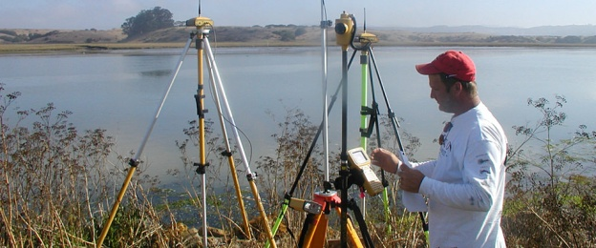
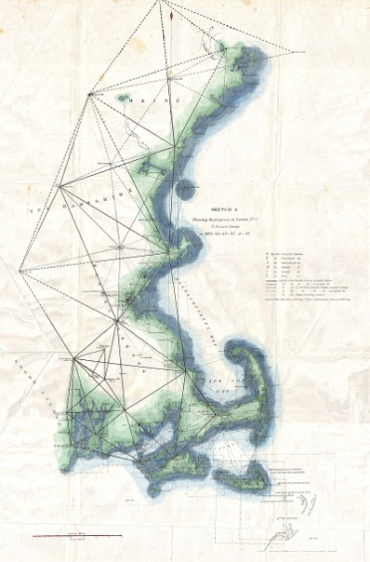
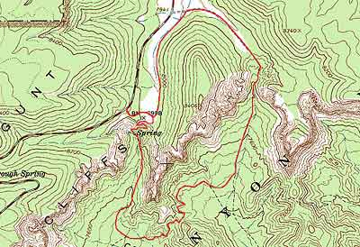
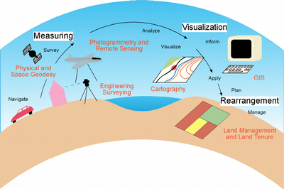
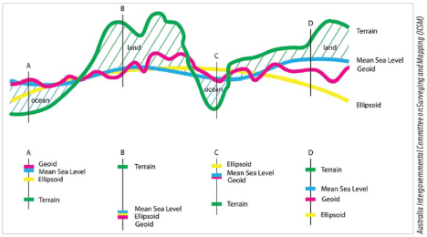
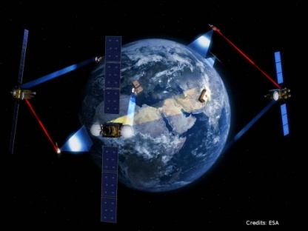
Ανάλυση δεδομένων
Φυσικό σύστημα
Παρατηρούμενες παράμετροι
Μαθηματικό μοντέλο
Προσομοίωση

Slide 5
Ανάλυση δεδομένων
Ερμηνεία φυσικού συστήματος → λογική και παρατήρηση
Παρατήρηση → συλλογή δεδομένων για την ερμηνεία του φυσικού συστήματος → λογική θεωρία
Συλλογή και ανάλυση δεδομένων → πρακτική αξιοποίηση της θεωρητικής γνώσης
Συνόρθωση → μέθοδος ανάλυσης δεδομένων (Gauss, Legendre + θεωρία πιθανοτήτων και μαθηματική στατιστική)
  Δεδομένα ανάλυσης → παρατηρήσεις → αριθμητικές τιμές μετρήσεων
  Η ύπαρξη σαφούς θεωρίας → μαθηματικές εξισώσεις

Slide 6
Βασικά χαρακτηριστικά μεθόδου συνόρθωσης
Μαθηματικό μοντέλο → σύνολο εξισώσεων → εμφάνιση μετρούμενων παραμέτρων και αγνώστων παραμέτρων
Περισσότερη πληροφορία από την απαραίτητη → έλεγχος της επίδρασης των σφαλμάτων των μετρήσεων
Μαθηματικό μοντέλο → απλοποιημένη περιγραφή φυσικού συστήματος → σφάλματα παρατηρήσεων
Σφάλμα παραμέτρου = παρατήρηση – παρατηρούμενη παράμετρος

Slide 7
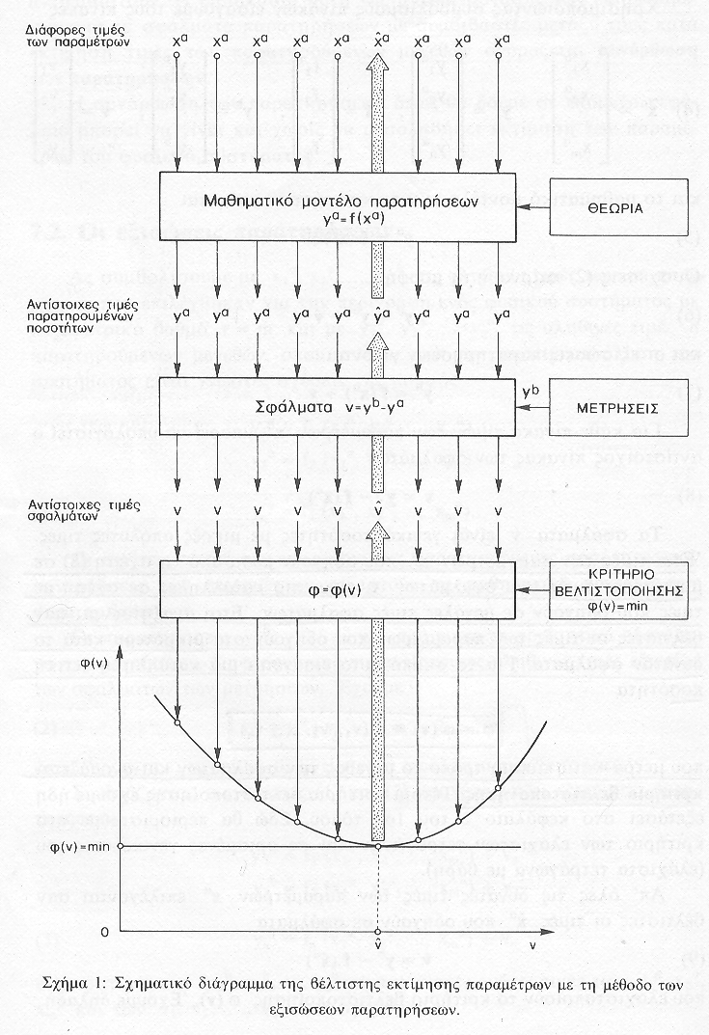
Βασικά χαρακτηριστικά μεθόδου συνόρθωσης
Διαδικασία
συνόρθωσης

Slide 8
Βασικά χαρακτηριστικά μεθόδου συνόρθωσης
Κριτήριο → Μέθοδος Ελαχίστων Τετραγώνων (ΜΕΤ) των σφαλμάτων των παρατηρήσεων
Γιατί επικράτησε;
Ελαχιστοποίηση συνάρτησης → μηδενισμός παραγώγων της
Συναρτήσεις 2^{ου} βαθμού → παράγωγος 1^{ου} βαθμού → απλές γραμμικές εξισώσεις
Μειονέκτημα → ομοιόμορφη αντιμετώπιση σφαλμάτων → μέθοδος ελαχίστων τετραγώνων με βάρη → ποιος ο τρόπος καθορισμού;

Slide 9
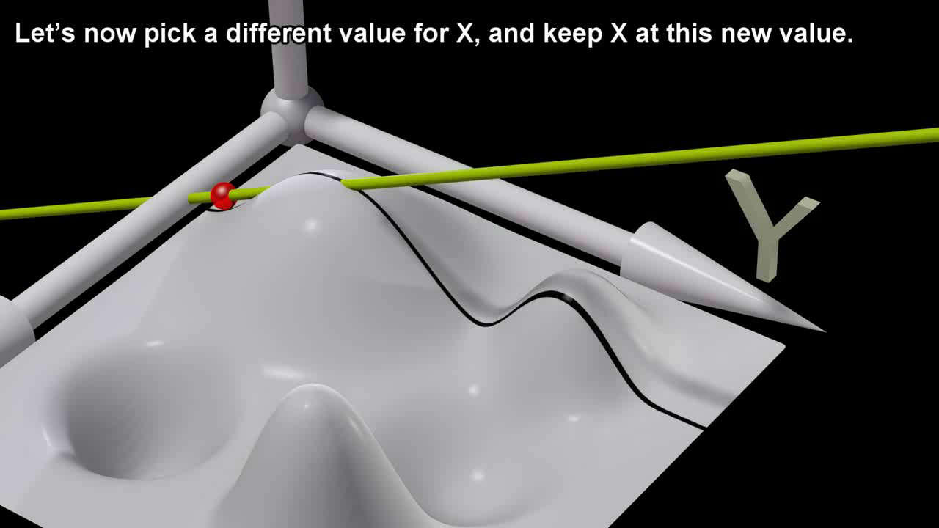
Μερικές παράγωγοι και ελαχιστοποίηση

Slide 10
Στοχαστικός χαρακτήρας της συνόρθωσης
Η ανάγκη εύρεσης των βαρών εισάγει το στοχαστικό χαρακτήρα
Στοχαστικός χαρακτήρας → μελέτη σφαλμάτων → μέτρο ακρίβειας παρατηρήσεων
Στοχαστικός χαρακτήρας → θεωρία πιθανοτήτων → άγνωστη η πραγματική τιμή, γνωστή η περιγραφή της συμπεριφοράς → «άπειρο δείγμα»
Παρατήρηση → στοχαστική ποσότητα → άθροισμα ντετερμινιστικής (όχι τυχαίας) παρατηρούμενης παραμέτρου και τυχαίου σφάλματος

Slide 11
Στοχαστικός χαρακτήρας της συνόρθωσης
f(t)
Εκτίμηση παραμέτρων
Παρατηρήσεις και σήματα → εκτίμηση παραμέτρων
t
Εισαγωγή κριτηρίων βέλτιστης εκτίμησης
y(t) = f(t) + n(t)
Εκτίμηση σφάλματος
t
f(t) ≠ f(t)
Στατιστική αξιολόγηση και ερμηνεία αποτελεσμάτων
t
σφάλμα εκτίμησης

Slide 12
Στοχαστικός χαρακτήρας της συνόρθωσης
Βέλτιστη εκτίμηση αγνώστων παραμέτρων → μεταφορά στοχαστικού χαρακτήρα από παρατηρήσεις
Ανεπηρέαστη εκτίμηση → ταύτιση προσδοκίας με πραγματική τιμή → απουσία συστηματικού χαρακτήρα
Βέλτιστη ανεπηρέαστη εκτίμηση (Best Unbiased Estimation – BUE) → απουσία συστηματικών επιδράσεων (ανεπηρέαστη) και ελάχιστης μεταβλητότητας (περιορισμός τυχαίων επιδράσεων – βέλτιστη)
Πρόβλημα → προσδιορισμός συνάρτησης παρατηρήσεων που οδηγεί σε ανεπηρέαστη εκτίμηση ελάχιστης μεταβλητότητας

Slide 13
Βέλτιστη γραμμική ανεπηρέαστη εκτίμηση
Από το σύνολο των συναρτήσεων επιλέγονται μόνο οι γραμμικές
Συμβιβασμός → απλότητα στους υπολογισμούς
Γραμμικές συναρτήσεις → εκτιμήσεις που προκύπτουν ως γραμμικοί συνδυασμοί των παρατηρήσεων
Βέλτιστη γραμμική ανεπηρέαστη εκτίμηση (Best Linear Unbiased Estimation – BLUE)
BLUE και BUE ταυτίζονται στην περίπτωση που τα τυχαία σφάλματα ακολουθούν την κανονική κατανομή

Slide 14
Οι εναλλακτικές μέθοδοι συνόρθωσης
Οι εναλλακτικές βασίζονται στη δυνατότητα διαφορετικών αλλά ισοδύναμων μορφών του μαθηματικού μοντέλου
Ταυτόσημα αποτελέσματα
Παρατηρήσεις → παράμετροι περιγραφής του φυσικού συστήματος → κάθε παράμετρος του συστήματος μπορεί να εκφραστεί ως συνάρτησή τους
Παραμετρικός βαθμός φυσικού συστήματος → απαραίτητος ελάχιστος αριθμός παραμέτρων για την περιγραφή του συστήματος

Slide 15
Οι εναλλακτικές μέθοδοι συνόρθωσης
Μαθηματικό μοντέλο συνόρθωσης → σύνδεση παρατηρήσεων με τις άγνωστες παρατηρούμενες παραμέτρους και τα άγνωστα σφάλματα
Επιπλέον, ανεξάρτητες μαθηματικές εξισώσεις που συνδέουν παρατηρούμενες παραμέτρους με (ενδεχόμενες) άγνωστες παραμέτρους
Το πλήθος των ανεξάρτητων εξισώσεων συνδέεται με το πλήθος των διαθέσιμων παρατηρήσεων, των αγνώστων και με τον παραμετρικό βαθμό του φυσικού συστήματος

Slide 16
Οι εναλλακτικές μέθοδοι συνόρθωσης
n → παρατηρούμενες παράμετροι
m → άγνωστες παράμετροι
r → παραμετρικός βαθμός φυσικού συστήματος
s → πλήθος ανεξαρτήτων εξισώσεων
n + m
r

Slide 17
Οι εναλλακτικές μέθοδοι συνόρθωσης
n → παρατηρούμενες παράμετροι
m → άγνωστες παράμετροι
r → παραμετρικός βαθμός φυσικού συστήματος
s → πλήθος ανεξαρτήτων εξισώσεων
n + m
r

Slide 18
Οι εναλλακτικές μέθοδοι συνόρθωσης
n → παρατηρούμενες παράμετροι
m → άγνωστες παράμετροι
r → παραμετρικός βαθμός φυσικού συστήματος
s → πλήθος ανεξαρτήτων εξισώσεων
n + m
s
r

Slide 19
Οι εναλλακτικές μέθοδοι συνόρθωσης
Βαθμοί ελευθερίας ενός προβλήματος συνόρθωσης → ο αριθμός των επιπλέον παρατηρούμενων παραμέτρων πέρα των ελαχίστων που απαιτούνται για την περιγραφή του φυσικού συστήματος
Ανάλογα με την ύπαρξη και τον αριθμό των αγνώστων παραμέτρων m και τη μορφή των εξισώσεων σύνδεσης προκύπτουν οι εναλλακτικές μέθοδοι συνόρθωσης
Φυσικό σύστημα → τρίγωνο (σχήμα + μέγεθος)
A
Σχήμα – μέγεθος φυσικού συστήματος →
παραμετρικός βαθμός r = 3
β
γ
Παρατηρούμενες παράμετροι →
Παρατηρήσεις n = 6
Γ
Γ
B
B
Βαθμοί ελευθερίας f = n – r = 3
α
α

Slide 20
Οι εναλλακτικές μέθοδοι συνόρθωσης
Μέθοδος των εξισώσεων παρατήρησεων (έμμεσων παρατηρήσεων – parametric adjustment)
Μέθοδος των εξισώσεων συνθηκών (conditional adjustment)
Μέθοδος των μικτών εξισώσεων (combined adjustment)

Slide 21
Οι εναλλακτικές μέθοδοι συνόρθωσης
Μέθοδος των εξισώσεων παρατήρησεων (έμμεσων παρατηρήσεων – parametric adjustment)
Μέθοδος των εξισώσεων συνθηκών (conditional adjustment)
Μέθοδος των μικτών εξισώσεων (combined adjustment)
ΑΡΙΘΜΟΣ ΑΓΝΩΣΤΩΝ ΠΑΡΑΜΕΤΡΩΝ

Slide 22
Οι εναλλακτικές μέθοδοι συνόρθωσης
Μέθοδος των εξισώσεων παρατήρησεων (έμμεσων παρατηρήσεων – parametric adjustment)
Μέθοδος των εξισώσεων συνθηκών (conditional adjustment)
Μέθοδος των μικτών εξισώσεων (combined adjustment)
ΑΡΙΘΜΟΣ ΕΞΙΣΩΣΕΩΝ

Slide 23
Οι εναλλακτικές μέθοδοι συνόρθωσης
Μέθοδος των εξισώσεων παρατήρησεων (έμμεσων παρατηρήσεων – parametric adjustment)
Μέθοδος των εξισώσεων συνθηκών (conditional adjustment)
Μέθοδος των μικτών εξισώσεων (combined adjustment)
ΜΟΡΦΗ ΕΞΙΣΩΣΕΩΝ

Slide 24
Οι εναλλακτικές μέθοδοι συνόρθωσης
Ισοδύναμες μεταξύ τους μέθοδοι → πηγάζουν από το ίδιο γενικό μοντέλο
Κάθε επιμέρους μοντέλο μπορεί να προκύψει από το άλλο
  Αντικατάσταση αγνώστων παραμέτρων με νέες
  Απαλοιφή άγνωστης παραμέτρου και εξίσωσης
  Προσθήκη νέας άγνωστης παραμέτρου και εξίσωσης
Μέθοδος εξισώσεων συνθηκών → εξισώσεις παρατηρήσεων με απαλοιφή αγνώστων
Μέθοδος μικτών εξισώσεων → εξισώσεις παρατηρήσεων με απαλοιφή μέρους των αγνώστων

Slide 25
Μοντέλα χωρίς πλήρη βαθμό – Δεσμεύσεις
Μέχρι στιγμής υποθέτουμε ότι παρατηρούμενες και άγνωστες παράμετροι ανήκουν στο φυσικό σύστημα που εξετάζουμε
Με την εκτίμηση των παρατηρούμενων και των αγνώστων παραμέτρων είναι δυνατός ο υπολογισμός οποιασδήποτε άλλης παραμέτρου του φυσικού συστήματος
Πιθανές μορφές παραμέτρου q του φυσικού συστήματος

Slide 26
Μοντέλα χωρίς πλήρη βαθμό – Δεσμεύσεις
Ειδικές περιπτώσεις → άγνωστες παράμετροι εκτός του φυσικού συστήματος που δεν μπορούν να προσδιοριστούν ακόμα και αν οι τιμές των παρατηρούμενων παραμέτρων ήταν γνωστές → μοντέλα χωρίς πλήρη βαθμό
Δύο περιπτώσεις χρήσης μοντέλων χωρίς πλήρη βαθμό
  Οι παρατηρούμενες παράμετροι καλύπτουν μόνο μέρος του φυσικού συστήματος → υποσύνολο που εμπεριέχεται στο υπό μελέτη σύστημα
  Αλγοριθμική ευκολία στη διαμόρφωση των εξισώσεων με τη χρήση νέων άγνωστων παραμέτρων που δεν ανήκουν στο αρχικό σύστημα → διεύρυνση φυσικού συστήματος

Slide 27
Μοντέλα χωρίς πλήρη βαθμό – Δεσμεύσεις
Φυσικό σύστημα
Διευρυμένο φυσικό σύστημα
Νέες παράμετροι xª
Παράμετροι
yª
Φυσικό σύστημα
Περίπτωση 1
Περίπτωση 2
Π.χ., βέλτιστη προσαρμογή καθέτων ευθειών → παρατηρήσεις x, y δε δίνουν πληροφορία για την καθετότητα → επιπλέον δεσμεύσεις βάσει συντελεστών
Π.χ., περίπτωση συντεταγμένων στην Τοπογραφία → χωρίς εκ των προτέρων πληροφορία για το σύστημα αναφοράς είναι αδύνατο να υπολογιστούν
Εμφάνιση αδυναμίας βαθμού → αδυναμία αντιστροφής πίνακα → απειρία λύσεων

Slide 28
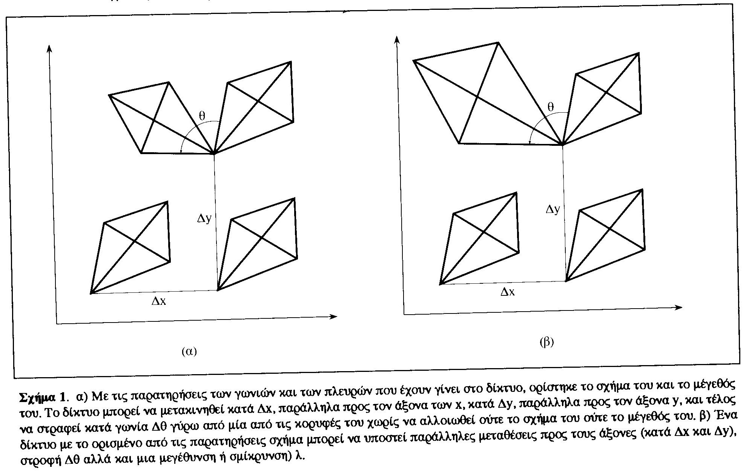
Μοντέλα χωρίς πλήρη βαθμό – Δεσμεύσεις
Παράδειγμα οριζόντιου τοπογραφικού δικτύου

Slide 29
Μοντέλα χωρίς πλήρη βαθμό – Δεσμεύσεις
Τέχνασμα για την επίτευξη λύσης → εισαγωγή δεσμεύσεων
Εισάγονται k αριθμός δεσμεύσεων έτσι ώστε να διευρυνθεί ο παραμετρικός βαθμός r του αρχικού φυσικού συστήματος
Όταν ο αριθμός των δεσμεύσεων είναι ίσος με τη διαφορά των αγνώστων παραμέτρων και του παραμετρικού βαθμού → ελάχιστες δεσμεύσεις (minimal constraints)
Ο αριθμός τους είναι ίσος με την αδυναμία βαθμού του συστήματος και έχουν την ιδιότητα να μην επηρεάζουν τις εκτιμήσεις και τις (συμ)μεταβλητότητές τους

Slide 30
Μοντέλα χωρίς πλήρη βαθμό – Δεσμεύσεις
Εξισώσεις παρατηρήσεων με k δεσμεύσεις
Μικτές εξισώσεις με k δεσμεύσεις

Slide 31
Σύγκριση με τη μαθηματική στατιστική
Μαθηματική στατιστική → γραμμικά μοντέλα εκτίμησης και πρόγνωσης → αφηρημένο επίπεδο ανεξάρτητο από το φυσικό περιβάλλον
Γραμμικό μοντέλο με ντετερμινιστικές άγνωστες παραμέτρους → μοντέλο Gauss – Markov
Γραμμικό μοντέλο με στοχαστικές μόνο άγνωστες παραμέτρους → μοντέλο τυχαίων επιδράσεων (random effects model)
Μικτό γραμμικό μοντέλο (mixed linear model)

Slide 32
Σύγκριση με τη μαθηματική στατιστική
Συνορθώσεις → συντελεστές των αγνώστων → γνώση της φυσικής πραγματικότητας (μερικές παράγωγοι των εξισώσεων ως προς τις γνωστές προσεγγιστικές των αγνώστων)
Μαθηματική στατιστική → ανάλυση δεδομένων από επιστήμες που δε συνδέονται με γνωστές μαθηματικές εξισώσεις
Γραμμική παλινδρόμηση (linear regression) → εφαρμογή της στατιστικής με συντελεστές των αγνώστων από «εμπειρικές» μαθηματικές εξισώσεις
Μοντέλα σχεδιασμού (design models) → συντελεστές αγνώστων 0 και 1 αναλόγως της ύπαρξης ή μη συγκεκριμένων επιδράσεων (ANOVA)

Slide 33
Αλγόριθμος εξισώσεων παρατηρήσεων
Μαθηματικό μοντέλο
Στοχαστικό μοντέλο

Slide 34
Αλγόριθμος εξισώσεων παρατηρήσεων
Γραμμικοποίηση
Δομή βασικών πινάκων (b → διάνυσμα ανηγμένων παρατηρήσεων)

Slide 35
Αλγόριθμος εξισώσεων παρατηρήσεων
Δομή βασικών πινάκων (Α → πίνακας σχεδιασμού της συνόρθωσης)

Slide 36
Αλγόριθμος εξισώσεων παρατηρήσεων
Δομή βασικών πινάκων (Ρ → πίνακας των βαρών των παρατηρήσεων)
C → γνωστός →
Q → γνωστός, σ² = άγνωστη

Slide 37
Αλγόριθμος εξισώσεων παρατηρήσεων
Αλγόριθμος συνόρθωσης (βέλτιστες εκτιμήσεις)
Εκτίμηση ακρίβειας αλγορίθμου συνόρθωσης
  C → γνωστός
  C = σ²Q

Slide 38
Αλγόριθμος εξισώσεων παρατηρήσεων
Βήματα
  Επιλογή προσεγγιστικών αγνώστων παραμέτρων xº. Η επιλογή γίνεται μέσα από κατάλληλες σχέσεις υπολογισμού ή αυθαίρετες προσεγγιστικές τιμές → πιθανότητα σφαλμάτων γραμμικοποίησης
  Αναλυτική παραγώγιση των εξισώσεων του μαθηματικού μοντέλου
  Υπολογισμός των παραγώγων αντικαθιστώντας τις άγνωστες παραμέτρους με αντίστοιχες προσεγγιστικές τιμές από το βήμα 1. → πίνακας Α
  Υπολογισμός των προσεγγιστικών τιμών των παρατηρούμενων χρησιμοποιώντας το μαθηματικό μοντέλο και τις προσεγγιστικές των αγνώστων του βήματος 1.
  Υπολογισμός του διανύσματος των ανηγμένων παρατηρήσεων b → Τιμές παρατηρήσεων – προσεγγιστικές τιμές παρατηρούμενων παραμέτρων
  Υπολογισμός πίνακα Ν και διανύσματος u κανονικών εξισώσεων
  Υπολογισμός εκτίμησης των αγνώστων παραμέτρων
  Υπολογισμός εκτίμησης διανύσματος σφαλμάτων
  Υπολογισμός εκτίμησης των παρατηρούμενων παραμέτρων
  Εκτίμηση πινάκων ακρίβειας των εκτιμήσεων των αγνώστων παραμέτρων, των σφαλμάτων των παρατηρήσεων και των παρατηρούμενων παραμέτρων

Slide 39
Εξισώσεις παρατηρήσεων χωρίς πλήρη βαθμό
Οι άγνωστες παράμετροι είναι περισσότεροι από τον παραμετρικό βαθμό του φυσικού συστήματος (m > r) και ανεξάρτητες μεταξύ τους
Άγνωστες → σύνολο θεμελιωδών παραμέτρων σε νέο διευρυμένο φυσικό σύστημα που περιέχει το αρχικό
Διευρυμένο φυσικό σύστημα
Νέες παράμετροι xª
Φυσικό σύστημα

Slide 40
Εξισώσεις παρατηρήσεων χωρίς πλήρη βαθμό
Π.χ., συντεταγμένες → διευρυμένο φυσικό σύστημα → «σχήμα, μέγεθος και θέση»
Αρχικό σύστημα → παρατηρήσεις → «σχήμα και μέγεθος»
Γραμμικοποίηση → r(Α) < m → |N| = 0 → απειρία λύσεων
Πώς μπορεί να γίνει η συνόρθωση, όταν δεν υπάρχει αντιστροφή του Ν;
Διευρυμένο φυσικό σύστημα
Νέες παράμετροι xª
Φυσικό σύστημα

Slide 41
Εξισώσεις παρατηρήσεων χωρίς πλήρη βαθμό
Ο προσδιορισμός της λύσης γίνεται με τη βοήθεια k = m – r συναρτήσεων → δεσμεύσεις
Αυτού του είδους οι δεσμεύσεις οδηγούν σε μία μοναδική λύση χωρίς να επηρεάζουν τις εκτιμήσεις των παρατηρούμενων παραμέτρων → ελάχιστες δεσμεύσεις (minimum constraints)
Γραμμικοποιημένες εξισώσεις:
Ομογενείς ελάχιστες δεσμεύσεις

Slide 42
Εξισώσεις παρατηρήσεων χωρίς πλήρη βαθμό
Δομή γραμμικοποιημένου πίνακα δεσμεύσεων Η (k × m) και διανύσματος z (k × 1)

Slide 43
Εξισώσεις παρατηρήσεων χωρίς πλήρη βαθμό
Κάθε διαφορετική επιλογή ελαχίστων δεσμεύσεων οδηγεί σε διαφορετικές εκτιμήσεις για τις άγνωστες παραμέτρους
Μία ειδική επιλογή ελαχίστων δεσμεύσεων → ελαχιστοποιεί το ίχνος του πίνακα των (συμ)μεταβλητοτήτων των αγνώστων → εσωτερικές δεσμεύσεις (inner constraints)
Γενικευμένος αντίστροφος → ψευδοαντίστροφος

Slide 44
Εξισώσεις παρατηρήσεων χωρίς πλήρη βαθμό
Όταν χρησιμοποιηθούν δεσμεύσεις σε αριθμό μεγαλύτερο από τις ελάχιστες → πλεονάζουσες δεσμεύσεις (full constraints)
Παράδειγμα → ένταξη τοπογραφικού δικτύου στο ΕΓΣΑ87
Δεσμεύσεις περισσότερες από την αδυναμία βαθμού του συστήματος
(k > m – r)
Οι πλεονάζουσες δεσμεύεις επηρεάζουν τις εκτιμήσιμες παραμέτρους → «ουσιαστικές» δεσμεύσεις

Slide 45
Εξισώσεις παρατηρήσεων χωρίς πλήρη βαθμό
Λύση πλεοναζουσών δεσμεύσεων
Ακρίβεια της εκτίμησης

Slide 46
Μη γραμμικές εκτιμήσεις
Όταν οι προσεγγιστικές τιμές των αγνώστων παραμέτρων δεν είναι δυνατό να υπολογιστούν → αυθαίρετες τιμές → ανάπτυγμα Taylor με μεγάλες τιμές για τους όρους 2^{ης} τάξης και πάνω
Επίδραση στην αξιοπιστία των τελικών αποτελεσμάτων
Μέθοδοι αντιμετώπισης
  Μέθοδος μη γραμμικών ελαχίστων τετραγώνων
  Μέθοδος των διαδοχικών προσεγγίσεων
Σφάλματα γραμμικοποίησης

Slide 47
Μέθοδος μη γραμμικών ελαχίστων τετραγώνων
Αφετηρία οι μη γραμμικές εξισώσεις παρατήρησης
Ελαχιστοποίηση της συνάρτησης (κριτήριο βελτιστοποίησης)
Μη γραμμικές κανονικές εξισώσεις

Slide 48
Μέθοδος μη γραμμικών ελαχίστων τετραγώνων
Η ελαχιστοποίηση της συνάρτησης ξεκινά από αυθαίρετες προσεγγιστικές
Οι συνήθεις κανονικές εξισώσεις αποτελούν το πρώτο βήμα επίλυσης. Η εύρεση των βέλτιστων τιμών των αγνώστων παραμέτρων επιτυγχάνεται με μεθόδους της αριθμητικής ανάλυσης

Slide 49
Μέθοδος διαδοχικών προσεγγίσεων
Βήματα
  Επιλογή προσεγγιστικών των αγνώστων
  Υπολογισμών βασικών πινάκων συνόρθωσης
  Εκτίμηση των διορθώσεων στις προσεγγιστικές
  Εάν , όπου ε μικρός θετικός αριθμός, μεταφορά στο 5.
  Υπολογισμός των εκτιμήσεων των αγνώστων παραμέτρων και με αυτές ως προσεγγιστικές επιστροφή στο 2.
  Υπολογισμός των εκτιμήσεων των σφαλμάτων και της ακρίβειας της συνόρθωσης

Slide 50
Ειδικές περιπτώσεις
Άθροιση κανονικών εξισώσεων
Δύο ξεχωριστές ομάδες παρατηρήσεων με κοινές άγνωστες παραμέτρους
Αν αναλυθούν ξεχωριστά
Αν οι δύο σειρές αναλυθούν από κοινού (θεωρώντας τις δύο ομάδες παρατηρήσεων ασυσχέτιστες)

Slide 51
Ειδικές περιπτώσεις
Άθροιση κανονικών εξισώσεων
Απόδειξη θεωρήματος άθροισης κανονικών εξισώσεων
Για k ασυσχέτιστες ομάδες παρατηρήσεων

Slide 52
Ειδικές περιπτώσεις
Άθροιση κανονικών εξισώσεων
Σημασία → υπάρχει δυνατότητα συμμετοχής νέων σειρών παρατηρήσεων σε ήδη υπάρχουσες κανονικές εξισώσεις
Αν έχουν διατηρηθεί οι αρχικές κανονικές εξισώσεις, απλώς προστίθενται οι νέοι πίνακες σύμφωνα με το θεώρημα άθροισης
Οι άγνωστες παράμετροι είναι κοινές σε όλες τις ομάδες παρατηρήσεων

Slide 53
Ειδικές περιπτώσεις
Άθροιση κανονικών εξισώσεων
Το θεώρημα ισχύει και όταν μόνο κάποιες άγνωστες είναι κοινές μεταξύ των ομάδων των παρατηρήσεων
Από κοινού κανονικές εξισώσεις
Κοινές άγνωστες παράμετροι και για τις δύο ομάδες
Μη κοινές άγνωστες παράμετροι

Slide 54
Ειδικές περιπτώσεις
Άθροιση κανονικών εξισώσεων
Πίνακες κανονικών εξισώσεων από κοινού
Οι πίνακες δημιουργούνται από την άθροιση των αντίστοιχων πινάκων των επιμέρους κανονικών εξισώσεων, όταν αυτοί διευρυνθούν εισάγοντας μηδενικά στις θέσεις των αγνώστων παραμέτρων που δεν περιέχονται στις επιμέρους εξισώσεις

Slide 55
Ειδικές περιπτώσεις
Συνόρθωση με προϋπάρχουσες εκτιμήσεις για τις άγνωστες
Περίπτωση → χρήση προϋπάρχουσας εκτίμησης για τις άγνωστες
Η εκτιμήσεις και ο πίνακας (συμ)μεταβλητοτήτων τους από παλαιότερη συνόρθωση αξιοποιούνται σε συνδυασμό με τις νέες παρατηρήσεις
Λύση → Εφαρμογή του θεωρήματος άθροισης των κανονικών εξισώσεων

Slide 56
Εφαρμογή
Απευθείας γραμμικές εξισώσεις παρατήρησης
Εκτίμηση βέλτιστης ευθείας (εφαρμογή εξισώσεων παρατήρησης)
Για την προσέγγιση του άξονα ενός δρόμου μετρήθηκαν οι συντεταγμένες πέντε σημείων. Ζητούνται οι βέλτιστες τιμές των παραμέτρων της εξίσωσης ευθείας του άξονα του δρόμου. Οι τεταγμένες y_{i} να θεωρηθούν ως παρατηρήσεις ασυσχέτιστες και ίδιας αλλά άγνωστης ακρίβειας, ενώ οι τετμημένες x_{i} θα θεωρηθούν σταθερές
Εξισώσεις παρατήρησης →
Απευθείας γραμμικό μοντέλο
(δε χρειάζεται γραμμικοποίηση) →
i | x_{i} (m) | y_{i} (m)
1 | 5009.05 | 10001.30
2 | 5012.10 | 10003.05
3 | 5014.60 | 10005.80
4 | 5018.40 | 10007.15
5 | 5020.00 | 10008.00

Slide 57
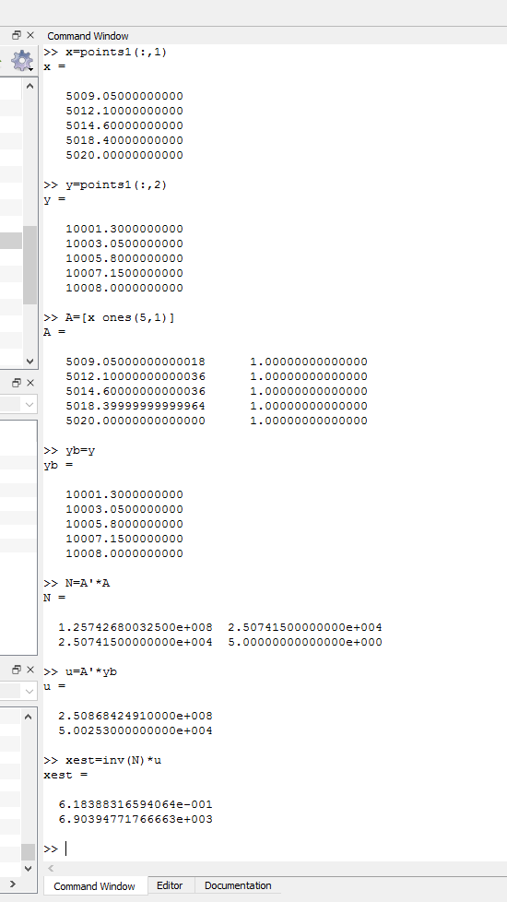
Εφαρμογή
Γραμμές εντολών MATLAB – OCTAVE – Βέλτιστη εκτίμηση a, b
Εισαγωγή δεδομένων
Πίνακας σχεδιασμού Α
Διάνυσμα παρατηρήσεων (γραμμική μορφή b = y^{b})
Πίνακας κανονικών εξισώσεων
Διάνυσμα κανονικών εξισώσεων
Εκτίμηση αγνώστων παραμέτρων → απευθείας γραμμική εκτίμηση

Slide 58
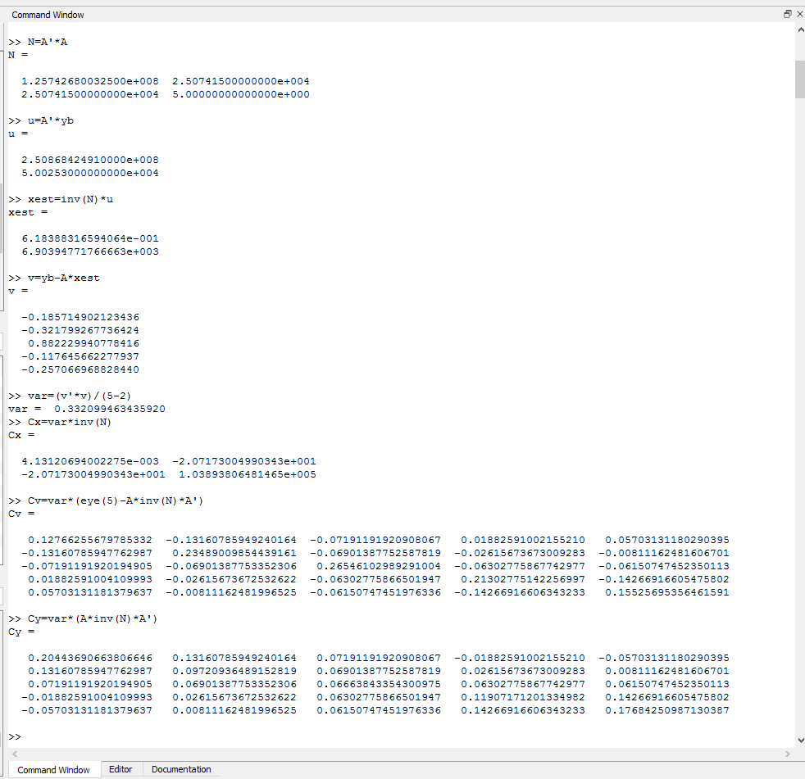
Εφαρμογή
Γραμμές εντολών MATLAB – OCTAVE – Εκτίμηση ακρίβειας εκτίμησης
Εκτίμηση σφαλμάτων παρατηρήσεων
Εκτίμηση a-posteriori μεταβλητότητας

Slide 59
Εφαρμογή
Θεώρημα άθροισης κανονικών εξισώσεων
Σε επόμενη διαδικασία μετρήσεων παρατηρήθηκαν οι συντεταγμένες τριών νέων σημείων
Να εκτιμηθούν εκ νέου οι συντελεστές a και b της βέλτιστης εξίσωσης του άξονα του δρόμου κάνοντας χρήση του θεωρήματος της άθροισης των κανονικών εξισώσεων.
i | x_{i} (m) | y_{i} (m)
6 | 5021.14 | 10008.96
7 | 5022.78 | 10009.98
8 | 5023.47 | 10010.40

Slide 60
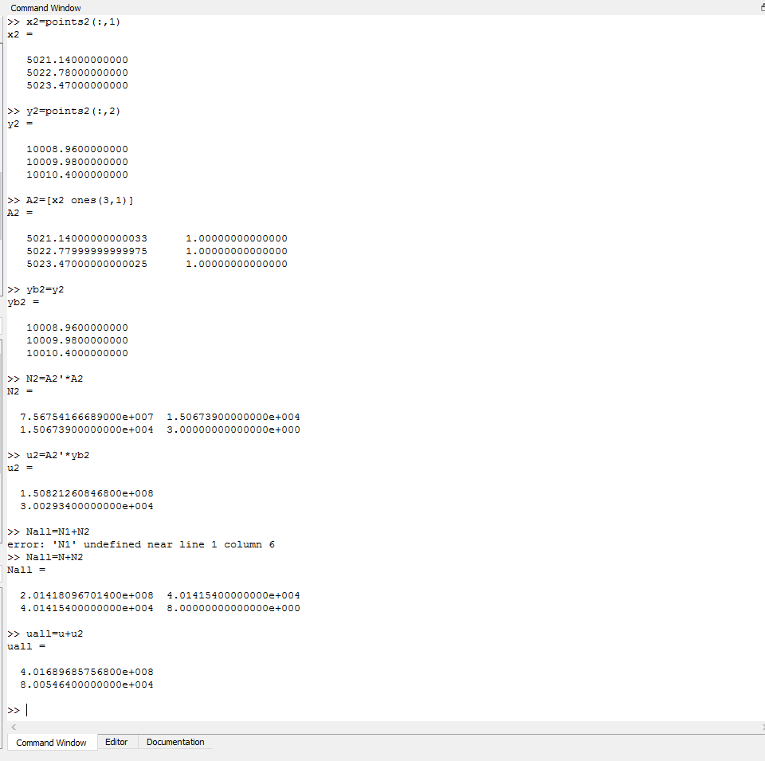
Εφαρμογή
Γραμμές εντολών MATLAB – OCTAVE – Θεώρημα άθροισης κανονικών εξισώσεων

Slide 61

Εφαρμογή
Χρήση προϋπάρχουσας εκτίμηση για τις άγνωστες
Περαιτέρω ενασχόληση: Να χρησιμοποιηθεί η προϋπάρχουσα πληροφορία για τις εκτιμήσεις των συντελεστών της ευθείας και του πίνακα (συμ)μεταβλητοτήτων (περίπτωση 1) για τη νέα εκτίμηση

Slide 62
Ανακεφαλαίωση
Αναγκαιότητα μοντέλων συνόρθωσης και εκτίμησης παραμέτρων
Εναλλακτικές μέθοδοι συνόρθωσης
Μοντέλα με πλήρη και χωρίς πλήρη βαθμό – Δεσμεύσεις
Αλγόριθμος μεθόδου εξισώσεων παρατηρήσεων
Ειδικές περιπτώσεις αλγορίθμου
Εφαρμογές

